Slide 1

8장 복습문제
김재훈 이지선

Slide 2
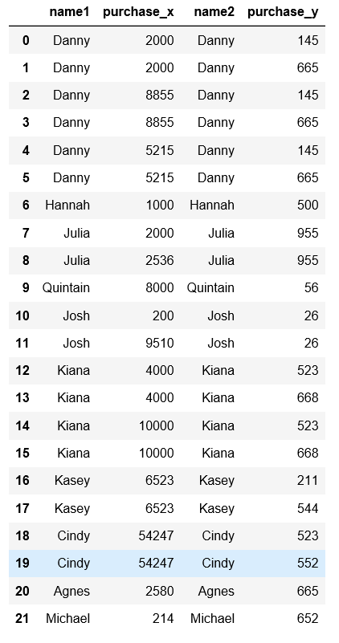
1-1. Csv 파일 name1과 name2를 불러오세요! 1-2. name1의 name1열과 name2의 name2열은 모두 소비자의 이름을 의미합니다. Name1과 name2의 purchase는 열이름은 같지만 의미하는 바가 다릅니다. 이 점을 고려하여 두 데이터를 병합하세요. ➔ 결과는 오른쪽에 있어요!

Slide 3
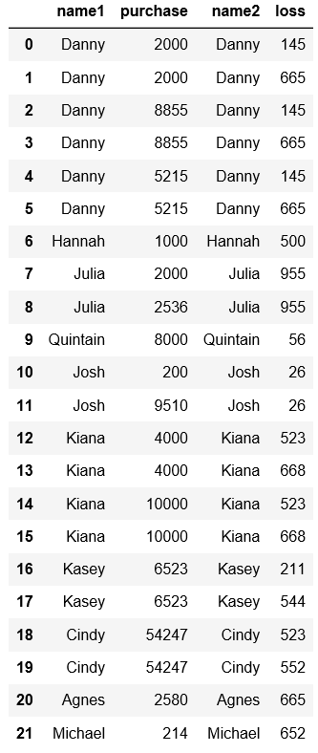
1-3. purchase_x를 purchase로, purchase_y를 loss로 이름을 바꿔주세요 결과입니다! ➔

Slide 4
1-3. purchase_x를 purchase로, purchase_y를 loss로 이름을 바꿔주세요 결과입니다! ➔

Slide 5
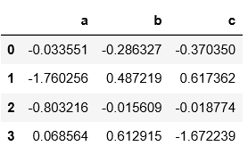
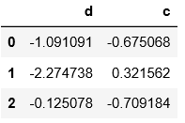
2-1. 4x3 크기의 데이터프레임을 랜덤으로 만드세요 (열의 이름은 왼쪽부터 a,b,c로 해주시고 df1에 저장해주세요) 3x2 크기의 데이터 프레임을 랜덤으로 만드세요 (열의 이름은 왼쪽부터 d,c로 해주시고 df2에 저장해주세요) 결과는 시행자에 따라 다르므로 제 결과와 같지 않을 수 있습니다! 결과(예시)입니다! ➔

Slide 6
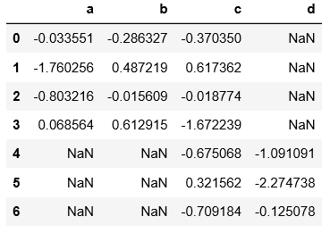
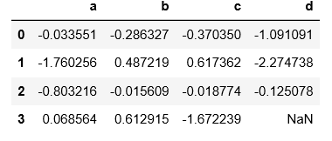
2-2. df1과 df2를 이어 붙인 후 겹치는 데이터를 합치세요 결과는 두 개가 나와야 합니다 (이어 붙인 것 하나, 그 후에 겹친 것 하나) 결과는 시행자에 따라 다르므로 제 결과와 같지 않을 수 있습니다! 결과(예시)입니다! ➔

Slide 7
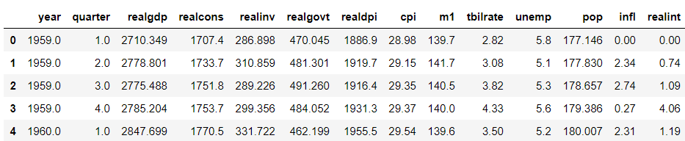
3-1. example폴더에서 macrodata.csv를 data라는 이름으로 로드해주세요

Slide 8
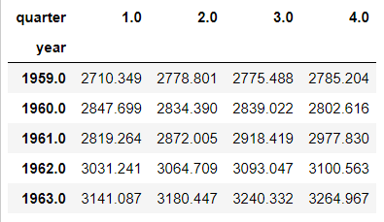
3-2. pivot함수를 활용하여 다음과 같이 연도별 분기별 realgdp값을 출력하세요

Slide 9
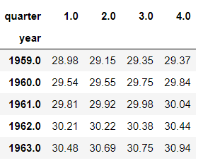
3-3. pivot함수를 활용하여 다음과 같이 연도별 분기별 cpi값을 출력하세요

